Slide 1
Détection de faux billets par Machine Learning

Slide 2
Le Contexte et l'Objectif
Problématique : L'ONCFM souhaite lutter efficacement contre la contrefaçon de billets.
Objectif : Développer une application intégrant un modèle de Machine Learning capable de prédire si un billet est vrai ou faux.
440 000
Nombre de faux billets en 2025
0,05 mm
précision des scanners et imprimantes modernes utilisés par les réseaux criminels
90%
d'erreurs humaines en situation de stress

Slide 3
Sommaire
Analyse Exploratoire des Données
  Présentation des Données
  Gestion des valeurs manquantes
Modélisation non-supervisée & supervisée
  Méthodologie et Préparation des données
  K-Means (Non supervisé)
  Régression Logistique (Supervisé)
  KNN (Supervisé)
  Random Forest (Supervisé)
Conclusion
  Choix Final
  Présentation du script (Partie discussion)

Slide 4
Analyse Exploratoire des Données

Slide 5
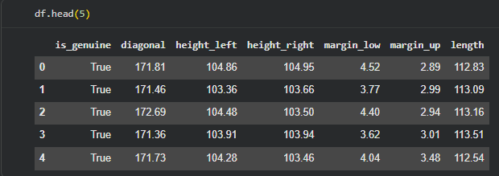
Présentation des Données
Un jeu de données de 1500 billets déjà analysés.
Répartition : 1000 vrais billets, 500 faux billets.
Notes:
Customers : information sur les utilisateurs
Products : informations sur les livres
Transactions : informations sur les ventes (1 transaction = 1 panier et 1 panier = 1 ou plusieurs produits)

Slide 6
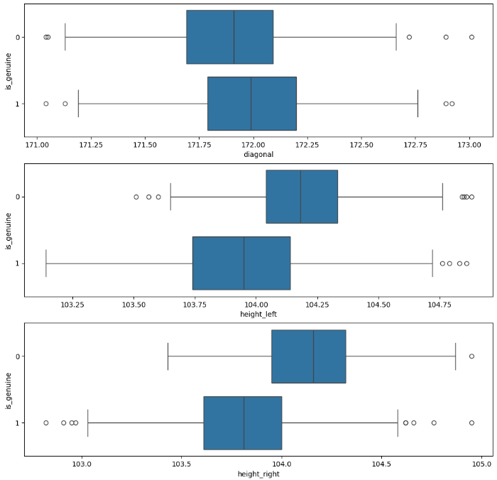
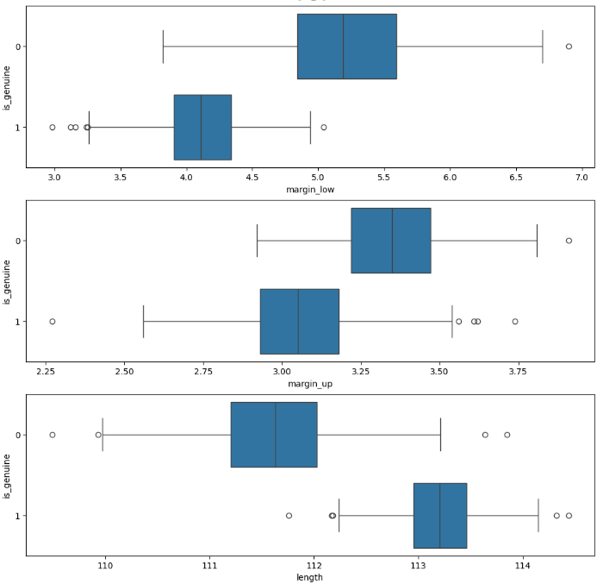
Visualisation et distribution des données
Les billets ne font pas tous exactement la même taille.
Les 3 variables moteurs : length, margin_low et margin_up.
Notes:
Customers : information sur les utilisateurs
Products : informations sur les livres
Transactions : informations sur les ventes (1 transaction = 1 panier et 1 panier = 1 ou plusieurs produits)

Slide 7
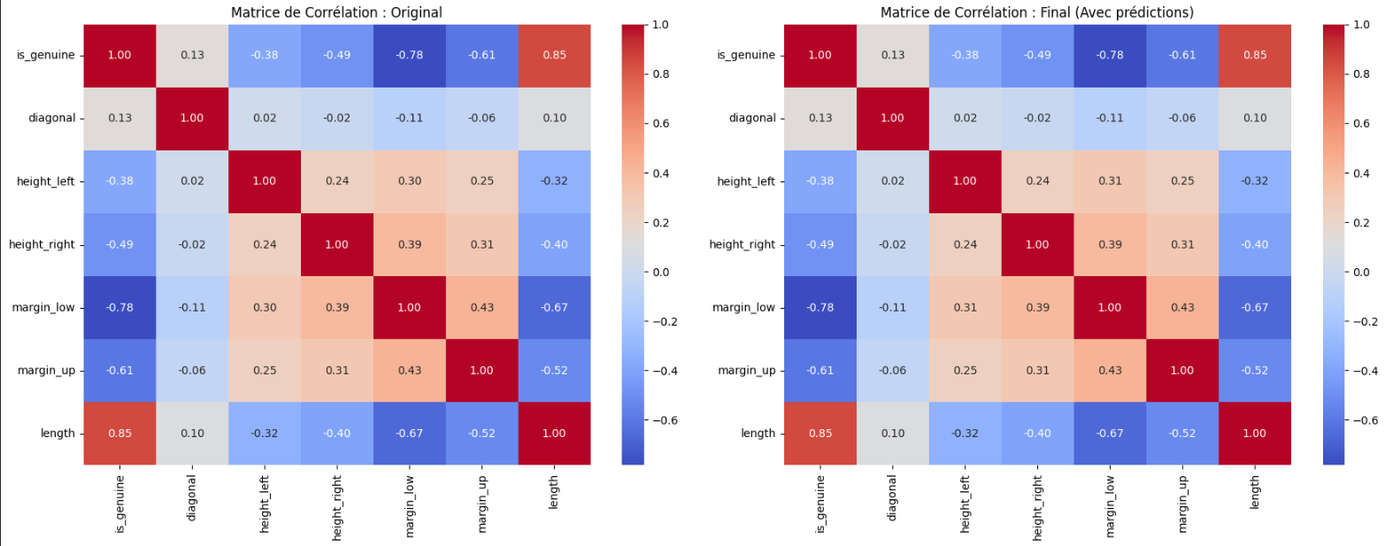
Gestion des valeurs manquantes
Présence de données manquantes. (37 a valeurs manquantes sur margin_low)
Régression linéaire pour imputer les valeurs manquantes plutôt que de supprimer les lignes.
R² score: 0.48
Notes:
Customers : information sur les utilisateurs
Products : informations sur les livres
Transactions : informations sur les ventes (1 transaction = 1 panier et 1 panier = 1 ou plusieurs produits)

Slide 8
Modélisation non-supervisée & supervisée

Slide 9
Méthodologie et Préparation des données
Pour répondre au cahier des charges, j’ai mis en concurrence deux approches de Machine Learning :
L’apprentissage supervisé : où les modèles apprennent à partir de données déjà étiquetées (vrais ou faux billets) pour prédire l'authenticité. J'ai testé la Régression Logistique, le k-NN et le Random Forest.
L’apprentissage non supervisé : avec l'algorithme des K-means, qui regroupe naturellement les billets selon leurs ressemblances géométriques, sans connaître les étiquettes à l'avance.
Pour valider la robustesse de ces modèles et écarter tout risque de surapprentissage (overfitting), j'ai appliqué une validation croisée stratifiée. Enfin, l'analyse finale a été pilotée via une matrice de confusion au seuil strict de 0.9, afin de privilégier la sécurité absolue de la banque en visant zéro faux billet accepté.

Slide 10
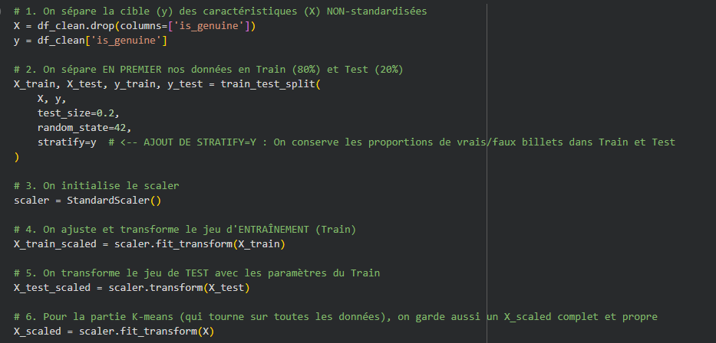
Méthodologie et Préparation des données
Séparation des données en données d'entraînement (Train) et de test (Test).
Standardisation des données (Scaler) car les algorithmes sont sensibles aux échelles.

Slide 11
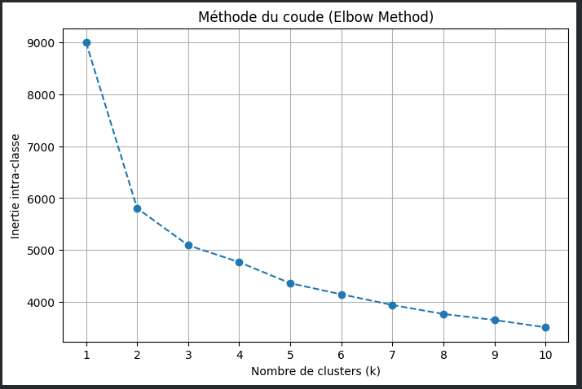

K-Means (Non supervisé)
L'analyse combinée de la méthode du coude et du Silhouette Score montre qu'une partition en 2 clusters est la plus optimale. Le graphique du coude montre une nette inflexion à k=2, et le Silhouette Score y atteint son maximum (0.3427), ce qui confirme la présence de deux groupes distincts dans les données, correspondant logiquement aux vrais et aux faux billets.

Slide 12
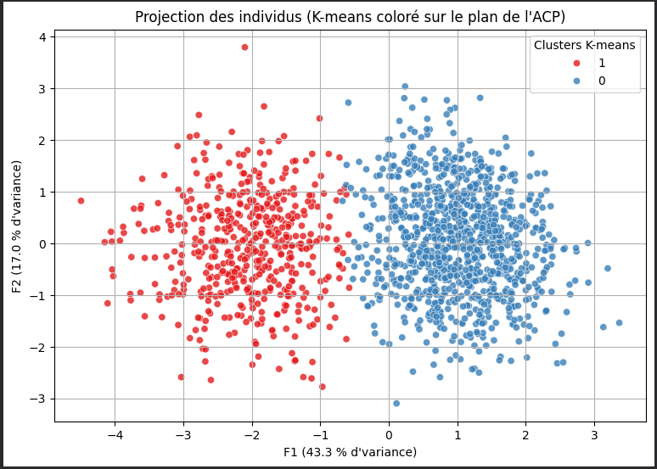
K-Means (Non supervisé)
Pour visualiser nos données complexes à 6 dimensions, j'ai réalisé une Analyse en Composantes Principales (ACP). Les deux premiers axes capturent à eux seuls 60,3 % de la variance globale, ce qui rend notre représentation en deux dimensions très fiable.
En y projetant les clusters du K-Means, le résultat est flagrant : les deux groupes sont clairement séparés, compacts et ne se chevauchent presque pas. La distinction se fait principalement le long de l'axe horizontal F1. Cela prouve graphiquement qu'il existe une signature géométrique naturelle et incontestable qui différencie un vrai billet d'un faux.

Slide 13
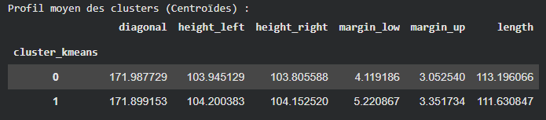
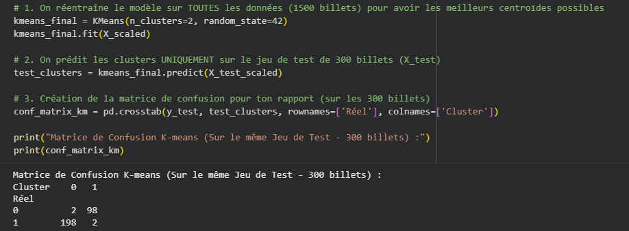
K-Means (Non supervisé)
Le profil type d'un VRAI billet (Cluster 0) :
Un billet plus long, avec des marges fines (notamment la marge inférieure) et une hauteur globale légèrement plus basse.
Le profil type d'un FAUX billet (Cluster 1) :
Un billet plus court, mais caractérisé par des marges anormalement épaisses (marge supérieure et inférieure) et une hauteur légèrement plus grande.
(Attention cluster inversé)

Slide 14
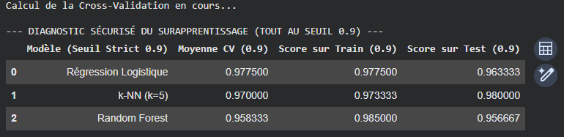
DIAGNOSTIC SÉCURISÉ DU SURAPPRENTISSAGE
Pour valider la robustesse de nos modèles, nous avons analysé leur Accuracy au seuil strict de 0,9. L'objectif principal ici était de traquer le surapprentissage.
Comme vous pouvez le voir sur les graphiques, les écarts entre les scores de Cross-Validation, d'entraînement et de test sont infimes — tous sous la barre des 3 %. Cela prouve scientifiquement que nos modèles généralisent très bien sur de nouvelles données.
C'est la Régression Logistique qui confirme définitivement son statut de favorite : avec un score rigoureusement identique de 97,75 % entre la Cross-Validation et le Train, elle fait preuve d'une stabilité mathématique parfaite, ce qui en fait le modèle le plus sûr et le plus transparent à déployer en production pour la banque.

Slide 15
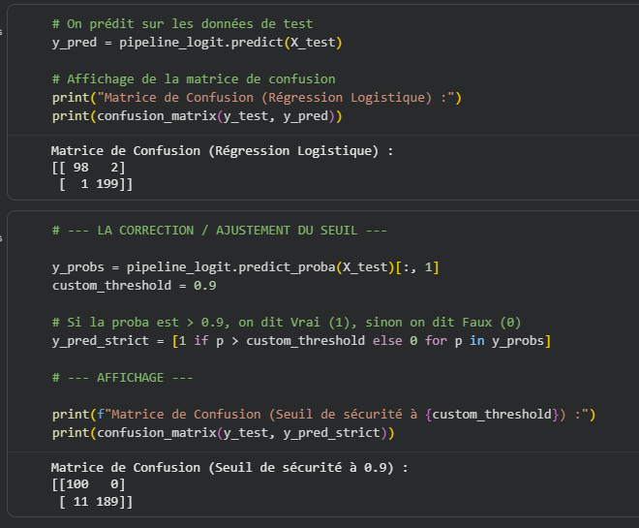
Régression Logistique (Supervisé)

Slide 16
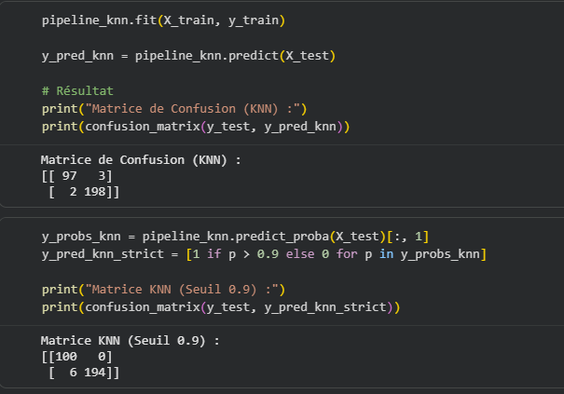
KNN (Supervisé)

Slide 17
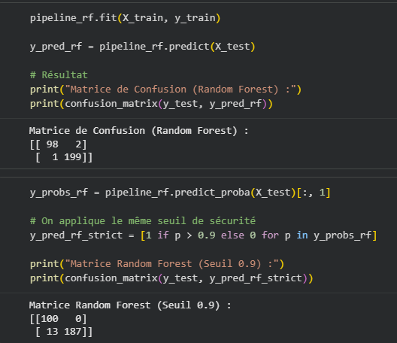
Random Forest (Supervisé)

Slide 18
Conclusion

Slide 19
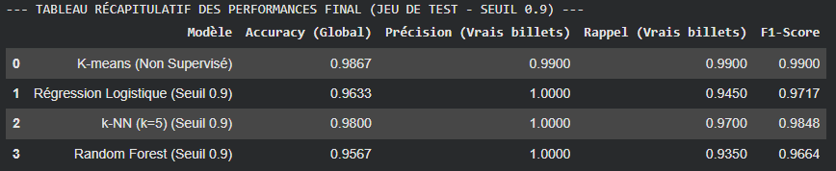
Choix Final - Comparaison
Enjeu critique : Un faux billet accepté comme vrai (Faux Positif) est plus dangereux qu'un vrai billet rejeté.
L'Accuracy représente le pourcentage global de prédictions correctes réalisées par le modèle, en tenant compte à la fois des vrais billets correctement identifiés et des faux billets correctement rejetés. Toutefois, il présente une limite importante : il ne permet pas de distinguer les différents types d'erreurs.
La précision mesure la fiabilité des billets que le modèle considère comme authentiques. Une précision de 100 % signifie que chaque billet validé par le système est effectivement un vrai billet. Aucun faux billet n'est accepté par erreur.
Le Rappel est essentielle pour assurer une expérience fluide aux utilisateurs. Un rappel élevé permet d'éviter les vérifications manuelles inutiles.
F1 score : C'est la moyenne mathématique qui combine la Précision et le Rappel.

Slide 20
CONCLUSION
Le k-NN a un meilleur Rappel (97%) et un meilleur F1-score que la Régression Logistique (94,5%).
La Régression Logistique est un modèle linéaire simple, transparent et mathématiquement stable. Contrairement au k-NN qui doit stocker en mémoire toutes les données pour fonctionner, la Régression Logistique est ultra-légère et très rapide à s'exécuter.
Avec la Régression Logistique, je peux donner au comité de direction de la banque l'importance exacte de chaque caractéristique géométrique (les coefficients du modèle). On peut expliquer précisément pourquoi un billet est rejeté (ex: marge inférieure trop grande). Le k-NN, lui, est une 'boîte noire' qui se contente de regarder les voisins sans rien expliquer.
Pour notre outil de détection, j'ai sélectionné la Régression Logistique avec un seuil de décision strict à 0.9. Ce choix répond parfaitement aux exigences de la banque : il assure une sécurité absolue en ne laissant passer aucun faux billet (Précision de 100 %), tout en restant un modèle fluide.

